Slide 1
UNA EXPERIÈNCIA EDUCATIVA A L’ESCOLA JOSEP CARNER DE BADALONA.

Slide 2
L’ESCOLA

Slide 3
BASES TEÒRIQUES

Slide 4
L’ AULA D’INFANTIL

Slide 5
L’AULA DE CICLE INICIAL

Slide 6
RACÓ DE CONSTRUCCIÓ INFANTIL

Slide 7
RACÓ DE CONSTRUCCIÓ INICIAL

Slide 8
RACÓ MOTRIU INFANTIL

Slide 9
RACÓ DE LLENGUA INFANTIL

Slide 10
MÉS ACTIVITATS DE LLENGUA INFANTIL

Slide 11
RACÓ DE LLENGUA INICIAL

Slide 12
RACÓ DE MATEMÀTIQUES INFANTIL

Slide 13
MÉS ACTIVITATS DE MATEMÀTIQUES INFANTIL

Slide 14
RACÓ DE MATEMÀTIQUES INICIAL

Slide 15
MÉS ACTIVITATS MATEMÀTIQUES INICIAL

Slide 16
RACÓ DE BIBLIOTECA INFANTIL

Slide 17
RACÓ D’EXPERIMENTACIÓ INFANTIL

Slide 18
RACÓ DE JOC SIMBÒLIC INFANTIL

Slide 19
MÉS ACTIVITATS DE JOC SIMBÒLIC

Slide 20
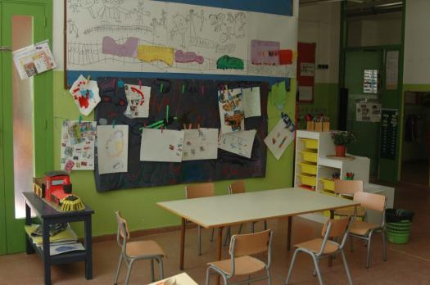
RACÓ D’ART INFANTIL

Slide 21
MÉS ACTIVITATS AL RACÓ D’ART INFANTIL

Slide 22
RACÓ D’ART INICIAL

Slide 23
ORDRE I NETEJA

Slide 24
ELS ESPAIS
E. INFANTIL C. INICIAL
EXPERIMENTACIÓ CIENTÍFIC
LLUM I OMBRES ROBÒTICA
CONSTRUCCIÓ CONSTRUCCIÓ
MOVIMENT MOVIMENT
TEATRE COMUNICACIÓ
ART ART
LUDOTECA LUDOTECA
EXTERIOR
DANSA

Slide 25
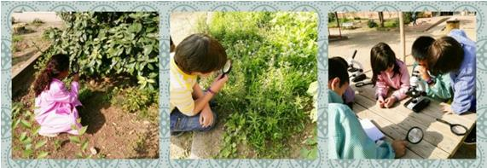
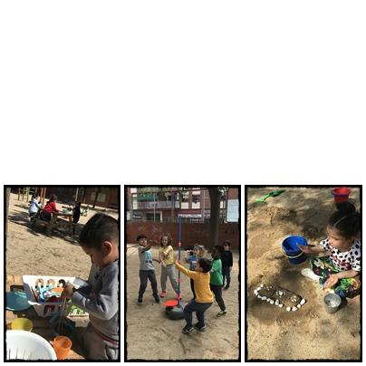
ESPAI EXTERIOR INFANTIL

Slide 26
ESPAI DE CONSTRUCCIÓ INFANTIL

Slide 27
ESPAI DE LLUM I OMBRES INFANTIL

Slide 28
ESPAI DE LUDOTECA INFANTIL

Slide 29
ESPAI DE DANSA INFANTIL

Slide 30
ESPAI D’EXPERIMENTS INFANTIL

Slide 31
ESPAI DE MOVIMENT INFANTIL

Slide 32
ESPAI DE TEATRE INFANTIL

Slide 33
ESPAI D’ART INFANTIL

Slide 34
ESPAI CONSTRUCCIÓ INICIAL

Slide 35
ESPAI CIENTÍFIC INICIAL

Slide 36
ESPAI COMUNICACIÓ INICIAL

Slide 37
ESPAI MOVIMENT INICIAL

Slide 38
ESPAI LUDOTECA INICIAL

Slide 39
ESPAI ROBÒTICA INICIAL

Slide 40
ESPAI D’ART INICIAL

Slide 41
L’ART AL JOSEP CARNER

Slide 47
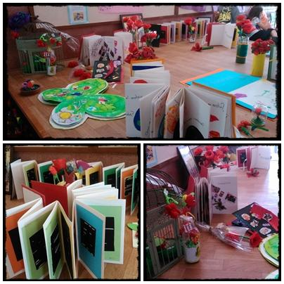

Slide 52
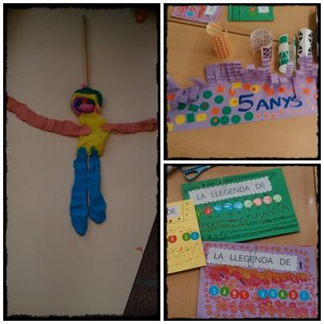

Slide 54
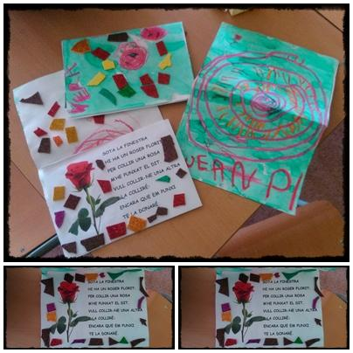

Slide 63
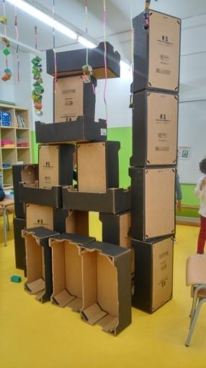
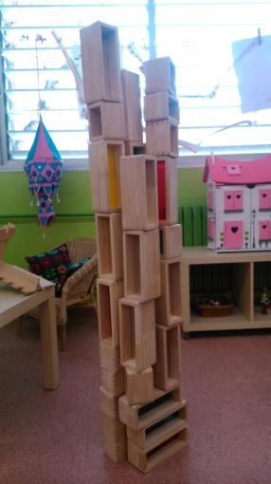

Slide 64
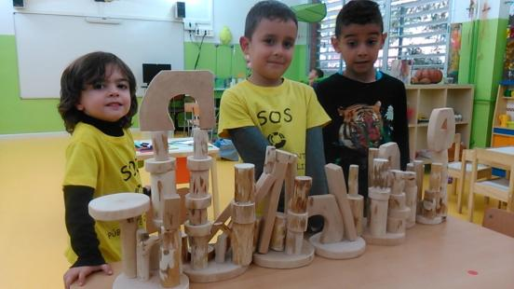
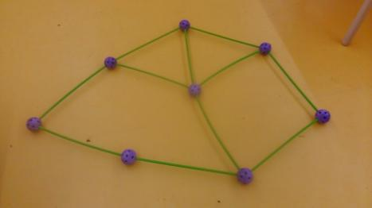
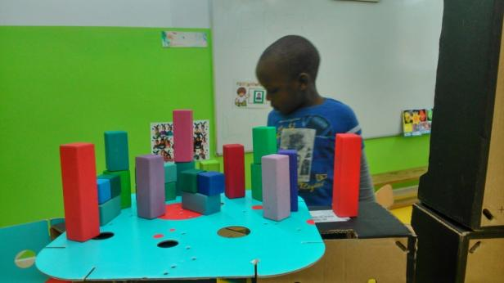

Slide 65
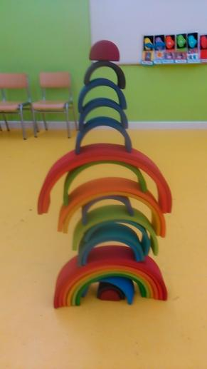
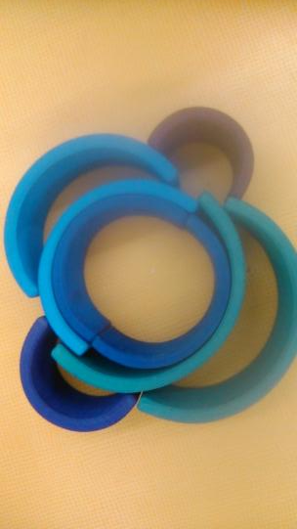

Slide 66
